Slide 1
Речевой этикет. правильная речь ниу вшэ, 30.01.18
Портанский Алексей Павлович,
Профессор факультета мировой экономики и мировой политики НИУ ВШЭ, ведущий научный сотрудник ИМЭМО РАН
Prof. Alexey Portanskiy
Higher School of Economics (University) Moscow, IMEMO RAS
portanskiy@gmal.com

Slide 2
Приветствия
Неофициальное приветствие и прощание
Приветствия в общественных местах
В учреждении
С прислугой
Как отвечать на вопрос «Как поживаете?»
Как уходить из гостей

Slide 3
…еще немного о приветствиях
Пожелание хорошей поездки: Счастливого пути!
(Have a) Nice trip! /Happy journey! Bon voyage! Glückliche Reise!
Пожелание хорошего полета: Мягкой посадки!
Soft landing! Bonne atterrissage! Weiche Landung!
Приветствие при встрече: Добро пожаловать!
Welcome! Soyez le/la/les bienvenu (-e, es)! (Herzlich) Willkommen!

Slide 4
представление
Ситуации, когда это необходимо, возникают на каждом шагу…
Кто кому должен быть представлен? – Три основных правила:
Мужчину представляют женщине (если мужчина имеет особый статус, то наоборот)
Того, кто моложе, всегда представляют тому, кто старше
Человека, занимающего в обществе менее значимое положение, представляют более известному и влиятельному
Своих родственников, даже если они старше по возрасту, и занимают более видное положение, как правило, представляют всем остальным – это знак уважения.
Недопустимость приказного тона при представлении кого-то кому-то.
Представление супруга

Slide 5
Представление на приемах и светских встречах
ПРЕДСТАВЛЕНИЕ на приемах всегда обязательно, если присутствует почетный гость, которого представили всем приглашенным. Если вы опоздали, необходимо представиться самому.
На официальном обеде с рассадкой соседям по столу следует самим представиться друг другу (дама может вступить в беседу с незнакомым мужчиной, предварительно не представившись ему). За столом принято вести беседу, причем с соседом и справа, и слева.
КАК ПРЕДСТАВЛЯТЬСЯ САМОМУ. Если заметили интересного вам, но незнакомого человека, нельзя обращаться к нему «Вы кто?». Лучше представиться самому. Можно добавить что-то о себе. Скорее всего незнакомец тоже представится вам.
КАК ВХОДИТЬ В ДОМ

Slide 6
Представление на приемах и светских встречах
ЧТО ГОВОРИТЬ ПРИ ПРЕДСТАВЛЕНИИ. «Здравствуйте…» с добавлением имени (звания) нового знакомого. «Очень приятно», «Рад познакомиться». Важно отчетливо произносить слова, не глотая слоги. Если прием не носит официального характера, то вполне уместно сказать «Привет».
КОГДА ПОЛОЖЕНО ВСТАВАТЬ, ПРИВЕТСТВУЯ ГОСТЕЙ
РУКОПОЖАТИЕ. Может усилить симпатии, а может и вызвать раздражение («бескостная» ладонь или «свирепый зажим»). Рукопожатие должно быть кратким, в меру крепким и дружелюбным. Смотреть в глаза. Дама выбирает – подавать руку или нет, но если мужчина протянет руку, то следует пожать ее. Если ребенку протянули руку, он протягивает в ответ. Нельзя допускать, чтобы протянутая рука повисла в воздухе.
Ритуал рукопожатия для женщины зависит от страны. Так, в Европе или Лат.Америке американке могут поцеловать протянутую руку вместо рукопожатия. А в странах Востока с женщиной обмениваются рукопожатиями гораздо реже.

Slide 7
Воздействие слова

Slide 8
о воздействии слова
Вывеска в парижском метро
Pas de sortie
No exit
(Выхода нет)

Slide 9
о воздействии слова
Замена вывески в парижском метро
La sortie est au bout de 50m à droite
(Выход через 50 м направо)

Slide 10
О воздействии слова
Слово обладает огромной силой
Речь Папы Урбана в 1095г. /Клермон/ признается одной из самых ярких и эффективных в истории человечества.
Первый крестовый поход - в 1095 г. решением римского папы Урбана II по просьбе византийского императора Алексея I с целью помощи восточным христианам в защите Анатолии от наступления сельджуков
Выступление проходило за городом, в поле, где для этого был построен специальный помост. Разумеется, микрофонов тогда не было, поэтому слова Урбана II передавали из уст в уста.
(Пример с В. Гиляровским)

Slide 11
Грамотная речь

Slide 12
Грамотная речь и письмо как основа коммуникации
Владение родным языком, общая грамотность
Ошибки в устном и письменном русском языке (письменный язык студентов);
Неверное/неадекватное/излишнее употребление иностранных слов и выражений;
Слова и фразы в контексте разных культур, важность владения иностранными языками;
Некоторые нюансы русского языка, ложь и вранье в русской и западной картине мира;

Slide 13
Так иногда пишут студенты…
… не смотря…
… от части…
…на ряду с количественным ростом…
…конструкция на подобие Четвертого рейха
…торговля играет далеко не последнее место…
…в одном из пунктов стратегии БРИКС постановлено…
…объем товарооборота во все остальные страны…
… страны партнеры…
… первый заместитель экономического развития ЕАЭС Лихачев
… в течении существования группировки…
…целью исследования является выяснить…
…а рас измеряется не открытость торговли…

Slide 14
Все ли эти словосочетания корректны?
Пушечная канонада
Оценка эстимейта
Развитие девелопмента
Парадное дефиле военных оркестров

Slide 15
Эти Фразы могут погубить вашу репутацию
Пушечная канонада
Оценка эстимейта
Развитие девелопмента
Парадное дефиле военных оркестров
Сервисные услуги
Саммит на высшем уровне
Представление презентации (одна из FMрадиостанций)
На вершине топа
Высшие топ-менеджеры
Последний дэдлайн
VIP-персона
Туристические туры
Редчайшие раритеты
Содержание контента
Единый консенсус ЦБ и Минфина (КоммерсантFM, 07.04.16)

Slide 16
Спасти дательный падеж, деепричастный оборот и пр.
1) Дательный падеж.
- Ведущий очень уважаемой радиостанции в
эфире произнес «…у памятника ТимирязевА».
- Предлоги «согласно», «благодаря»
2) Деепричастный оборот
«Догоняя трамвай, у меня слетела шляпа»

Slide 17
Частицы, числительные и др.
3) Частицы: -то, -либо, -нибудь, кое-, -ка, -таки
(Частица ТАКИ пишется через дефис только после наречий (ПРЯМО-ТАКИ), глаголов (ПРИШЕЛ-ТАКИ) и других частиц (НЕУЖЕЛИ-ТАКИ), а в остальных случаях пишется отдельно (ОН ТАКИ УСПЕЛ ВОЙТИ В ВАГОН).
4) Числительные после 2000
5) Некоторые выражения
- «Большая разница» или «Две большие разницы»;
- «Ситуация происходит» или «Ситуация имеет место»?

Slide 18
Русский язык, который нам достался
Русский — язык с уникальным алфавитом, жестким произношением и один из сложнейших для изучения. Но мы не думаем об этом – он для нас родной.
Слово из 2 букв, в котором можно сделать много ошибок, — щи. Екатерина Великая, еще будучи немецкой принцессой Софи, написала простое русское слово щи вот так: «schtschi»
Только в русском языке можно составить предложение из трех гласных:
«Э, а я?»
Буква «е» может представлять два разных звука
Некоторые буквы в русском алфавите такие же, как в латинском, а вот другие выглядят так же, но звучат совсем иначе. А еще две буквы — ъ и ь — не имеют собственных звуков.
Удобен ли для нас современный русский язык?

Slide 19
Богатство русского языка
«За песчаной косой лопоухий косой пал под острой косой косой бабы с косой»
«Он вчера…

Slide 20
Реформы Образования Ленина и Луначарского 1918 года
Современный 33-х буквенный Алфавит появился в результате «реформы Луначарского» 1918 г. В правила правописания был внесён ряд изменений и сокращено количество букв.
«Реформы Луначарского» нанесли серьезный вред русскому языку. Язык, как считают многие филологи, утратил образность.

Slide 21
Реформы Образования Ленина и Луначарского 1918 года
В соответствии с реформой:
- из алфавита исключались буквы Ѣ (ять), Ѳ (фита), І («и десятеричное»); вместо них должны употребляться, соответственно, Е, Ф, И ;
- исключался твёрдый знак (Ъ) на конце слов и частей сложных слов, но сохранялся в качестве разделительного знака (подъём, адъютант, но при реализации реформы «Ъ» был изъят вообще..);

Slide 22
Реформы Образования Ленина и Луначарского 1918 года
…В соответствие с реформой:
изменялось правило написания приставок на з/с:
теперь все они кончались на «с» перед любой глухой согласной и на «з» перед звонкими согласными и перед гласными (разбить, разораться, расступиться);

Slide 23
Реформаторов языка попутал бес
В русском языке до 1917 г. не было приставки «бес-» !!!
Это подтверждено изучением множества источников.
Результат замены – грубейшее и недопустимое искажение смысла слов. Некоторые филологи комментируют это с сарказмом.
Согласно «РУССКОМУ ПРАВОПИСАНИЮ» 1894 г., правило изменять в приставках (вос-, ис-, рас-,) «з» на «с» не распространяется на приставки без-, раз- и чрез. Было принято писать безконечный, безчисленный, чрезполосный, черезчур.
Вслушаемся и вникнем в современные слова «бессердечный»,
«бессловесный», «бескорыстный», «бессовестный» и т.д.

Slide 24
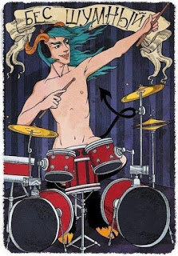
Реформаторов языка попутал бес

Slide 25
Реформаторов языка попутал бес

Slide 26
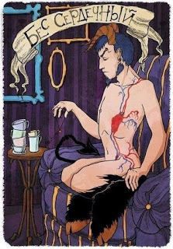
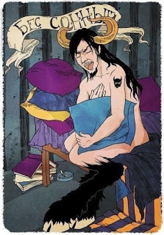
Реформаторов языка попутал бес

Slide 27
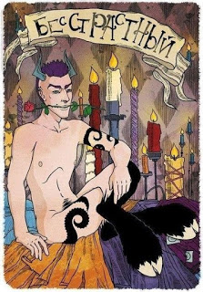
Реформаторов языка попутал бес

Slide 28
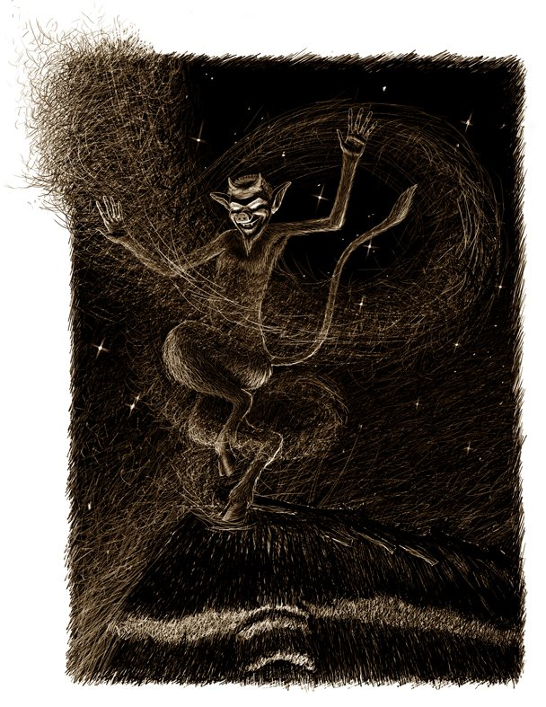
Везде бес!

Slide 29
Последствия утраты «i»
Л.Н. Толстой
«Война и миръ»
или
«Война и мiръ» ?

Slide 30
«Мир»: Фразеологизмы и пословицы
Мир тесен Без любимого и мир постыл
Отойти в мир иной В чем пир, в том и мир
Трубка мира На мир и суда нет
Так проходит слава мира На миру и смерть красна
Мир хижинам, война дворцам
Голубь мира
Не от мира сего
Одним миром мазаны

Slide 31
Лозунги февральской революции 1917 г.
«Мир всего мiра!»,
«Мир всему мiру!»,
«Бросимся ж вперёд, за мир всего мiра!» —
призыв А.Ф.Керенского , Одесса, 16 .05.1917 г.
«Мир для мiра!» - это враки,
Не помиримся без драки
поэт Демьян Бедный

Slide 32
«мир» в лозунгах
«Миру мир!» – советский лозунг, утвердился в печати с 1951 г. На самом деле он должен был выглядеть так: «Мiру мир!»
Тот же лозунг на других языках:
Peace for all the World!
La Paix au Monde!
Frieden für die ganze Welt!

Slide 33
Реформы Образования Ленина и Луначарского 1918 года
…в соответствии с реформой:
- в родительном и винительном падежах прилагательных и причастий окончания -аго, -яго заменялось на -ого, -его (например, новаго → нового, лучшаго → лучшего, ранняго → раннего), в именительном и винительном падежах множественного числа женского и среднего родов -ыя, -ія — на -ые, -ие (новыя (книги, изданія) → новые);
- словоформы женского рода множественного числа онѣ, однѣ, однѣхъ, однѣмъ, однѣми заменялись на они, одни, одних, одним, одними; словоформа родительного падежа единственного числа ея (нея) — на её (неё).

Slide 34
Реформы Образования Ленина и Луначарского 1918 года
В последних пунктах реформа, вообще говоря, затрагивала не только орфографию, но и орфоэпию и грамматику, так как написания онѣ, однѣ, ея (воспроизводившие церковнославянскую орфографию) в некоторой степени успели войти в русское произношение, особенно в поэзию (там, где участвовали в рифме: онѣ/женѣ у Пушкина, моя/нея у Тютчева и т. п.).
В кухнѣ злится повариха,
Плачет у станка ткачиха –
И завидуют онѣ
Государевой жене
/ А.С.Пушкин, Сказка о царе Салтане/

Slide 35
Реформы Образования Ленина и Луначарского 1918 года
В ожидании мировой революции в Советской России разгорались также дискуссии, что надобно бы забыть о кириллице и официально ввести латинское письмо.
Якобы в кириллице слишком много букв, а в латинице всего 26. Это сэкономит якобы средства при типографском наборе. Те, кто ратовал за сохранение кириллицы, обвинялись в «махровой поповщине» и в связях с царизмом. Её считали пережитком «лапотной России».
Кириллицу называли «черной паутиной изуверского фанатизма». В 1925 в Баку был создан Всесоюзный центральный комитет нового алфавита (ВЦКНА).
Предполагалось, что ВЦКНА станет центром распространения латинского письма в СССР. Достаточно посмотреть на лозунги тех лет: «Латиница — письмо Октября», «За латинизацию широким фронтом».

Slide 36
Реформы Образования Ленина и Луначарского 1918 года
Однако, как ни старались «латинизаторы», но к 30-м годам их «поезд революции» уже ушел. К этому времени их открыто поддержал только А. Луначарский, выступив 7 января 1930 г. В ленинградской «Красной газете» со статьей «К латинизации русского алфавита».
В ней он вспомнил, что Ленин мечтал, когда русские будут писать латинскими буквами, «в более спокойное время, когда мы окрепнем». Однако кроме него об этих мыслях Ильича почему-то больше никто не знал. Более того, Луначарский был уже бывшим наркомом просвещения и его слова ничего не значили.
В 2000 г. в Госдуме была попытка провести ещё одну реформу, в результате которой должна была произойти замена кириллицы на латиницу. Был подготовлен проект закона, но он не прошел. Инициативой очень заинтересовались в Республике Татарстан.

Slide 37
Попытки продолжения реформы
В наше время продолжаются попытки реформирования русского языка, большинство из которых несут явный вред :
- Теперь в слове «ДОГОВОР» допускается ударение на первом слоге
- Есть предложения убрать из обращения буквы Ё и Я, заменив их на Е и
ИА соответственно;
- Воздействие общений в Сетях на правописание (сейчас – щас)

Slide 38
Иностранный язык(и) в наших коммуникациях Слова и фразы в контексте разных культур
Несколько рекомендаций
Культура и язык неотделимы
Не щеголять знанием ин.языка (языка улицы)
Прямой перевод фраз с русского зачастую ведет к ошибке
Некоторых русских слов/понятий нет в английском и др.
Избегать категоричности фраз, свойственной русскому языку
Positive thinking в американском английском

Slide 39
Неверное/неадекватное/излишнее употребление иностранных слов и выражений
Президент Российской академии образования Л. В. на совместном заседании Советов при президенте по культуре и искусству и по русскому языку призвала к возрождению ценности русского языка, в котором должны реже звучать иностранные заимствования. В частности, Л.В. горестно вопросила:
«Что с этими «кофе-брейками» делать? Ну не может быть просто кофе-пауза, нет «брейк» обязательно !»
На самом же деле и «брейк», и «пауза» – оба слова иностранные.

Slide 40
Неверное/неадекватное/излишнее употребление иностранных слов и выражений
А также:
Индиректное воздействие
Оунер телеканала
Пакетики сашэ
Серьезный демэдж
Продуктовое эмбарго
Экологические продукты и т.п
(Названия магазинов, уличная реклама – отдельная проблема)
Вопрос: до какой степени разумно бороться с иностранными словами?

Slide 41
Иностранный язык(и) в наших коммуникациях Слова и фразы в контексте разных культур
«Нет двух языков, которые до такой степени схожи, что про них можно сказать, что они отражают одну реальность»
Эд.Сапир, антрополог, лингвист
Примеры:
Three-bedroom apartment
House
Killer
Babushka
Fingers/toes
He is my friend

Slide 42
Иностранный язык(и) в наших коммуникациях Слова и фразы в контексте разных культур
Русский Английский
В комнате ни души No body in this room
Со всей душой, от души With all my heart
Жить душа в душу To get along beautifully
Это мне не по душе I really don’t feel like doing that
Тоска -------
Тоска по дому/родине Homesickness
Она очень тоскует по маме She misses her mother badly
Киллер отличается от Killer
Он мой друг - не тождественно- He is my friend
------- Privacy

Slide 43
Последствия искажений при переводе
В Кремле говорят: смена власти легитимна лишь в случае, когда она происходит по закону, смешивая легитимность и законность.
Власть может быть законной, но нелегитимной: принятые законы и практики вполне могут препятствовать свободному волеизъявлению граждан. Легитимность – материя гораздо более тонкая, чем легальность, но часто решающая. («Ведомости», 09.10.15)
это легально, но не легитимно - it's legal, but not legitimate
c'est légal mais pas légitime
Это легитимно, но не легально – This is legitimate, but not legally
C'est légitime, mais n'est pas légal

Slide 44
Иностранный язык(и) в наших коммуникациях Слова и фразы в контексте разных культур
Как не стоит выражаться по-английски
I gonna вместо I’m going to
I wanna вместо I want to
Wazzup вместо What’s up?
You’re wrong вместо I think that’s not the case
Did he make a lot of money? вместо Did he do all right for himself?
Move it!

Slide 45
Иностранный язык(и) в наших коммуникациях Слова и фразы в контексте разных культур
Trump:
Trump told the Times that he plans to quickly pursue a trade deal with the U.K. after taking office and will meet with British Prime Minister Theresa May soon.
“We’re gonna work very hard to get it done quickly and done properly. Good for both sides,” he said. “We’ll have a meeting right after I get into the White House and it’ll be, I think we’re gonna get something done very quickly.”

Slide 46
Язык оптимистов – positive thinking
“The Power of Positive Thinking”
Норман Винсент Пил, пастор Нью-Йорк, 1952
Идеи пастор вошли в жизнь и в фильмы Голливуда
-Everything’s going to be all right!
- Everything will work out

Slide 47
Язык оптимистов – positive thinking
Фраза Скарлетт О’Xара в фильме “Gone with the Wind”:
«Tomorrow is another day»
Great!
Fine!
Fantastic!
Super!
(а также готовность помочь чужому на улице)

Slide 48
Язык оптимистов – positive thinking
Positive Thinking формируется и становится рефлексом с детских лет
Русская мама – маленькому сынишке на детской площадке:
«Не шлепнись!», «Не пачкайся!», «Не лезь в грязь!»
Американская мама: “Have fan”(Развлекайся!), “You can do it!” (Давай!)

Slide 49
Язык оптимистов – positive thinking
Мама ребенку: «Нельзя пить газировку со льдом!»
Плохо: “It is not allowed to drink soda with ice!”
Хорошо: “I don’t think you should drink soda with ice!”

Slide 50
Язык оптимистов – positive thinking
Во второй половине ХХв. в США было создано общество, где не процветали только самые ленивые или те, кто не знал, в какой благотворительный фонд надо обратиться. В 1960-1980 гг. возможности для вертикального подъема от бедности к богатству стали невероятно большими.
Однако, чтобы добиться высокой цели, необходимо ставить перед собой самые амбициозные цели - Go for the Gold!
Для американца нетипично развести руками, сказав «Ну что же я могу тут поделать!»

Slide 51
Язык оптимистов – positive thinking
Positive Thinking проявляется и в доверии априори к тому, что говорит собеседник. Если нет веских причин сомневаться, американец уверен, что собеседник говорит правду.
Каждому школьнику известна знаменитая фраза Дж.Вашингтона. На вопрос «Кто срубил вишню?» мальчик – будущий президент ответил:
I cannot tell a lie – I did.
Американцу трудно понять разницу между русскими словами «ложь» и «вранье»

Slide 52
Примерный перечень вопросов для самопроверки к экзамену (тесту)
- Что такое этика? Какие виды профессиональной этики вам известны?
- Что такое этикет? Каковы его истоки?
- Когда были сформулированы основные этические требования к разным
социальным группам в России?
- Каковы правильные обращения к лицам мужского и женского пола в русской,
французской, британской, немецкой культурах?
- Что такое «Позитивное мышление» и каково его значение в современной западной
культуре?
- Что такое «политкорректность»? Каковы ее позитивные и негативные стороны?

